Slide 1
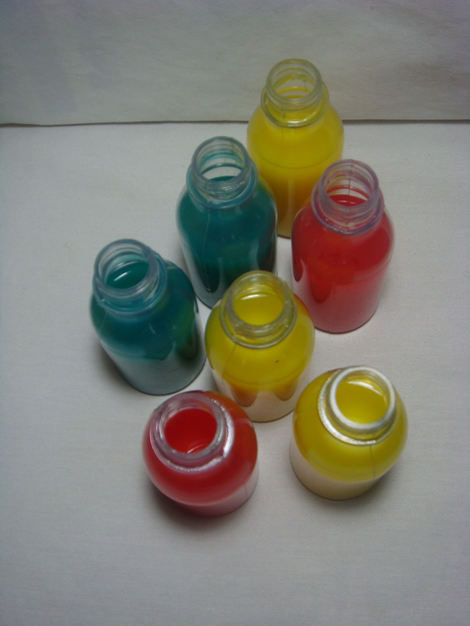



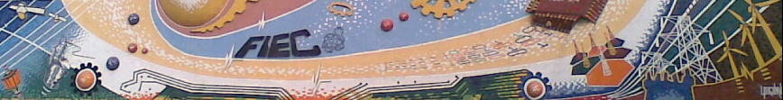
APLICACIÓN DE VISIÓN CON LabVIEW PARA LA DETECCIÓN DE FRASCOS DE DISTINTO COLOR
Tópico
“Plataforma para el desarrollo de proyectos con dsPICs y Visión Robótica con LabVIEW”
Msc. Carlos Valdivieso
Denisse Tello Paladines
Miguel Salcan Reyes

Slide 2


Objetivos
Desarrollar en labview un programa que permita la detección de frascos de distinto color usando el paquete IMAQ visión de labview.
Acoplar el programa a la Plataforma empleada tomando en cuenta todas sus características.
Permitir la realización de cambios rápidos o modulares en la programación que se acoplen a nuevas posiciones de trabajo.
Armonizar, documentar y sistematizar el uso del programa desarrollado para permitir su utilización como una opción modular de la plataforma empleada.
Aplicación de Visión con LabVIEW para la Detección de Frascos de distinto color

Slide 3
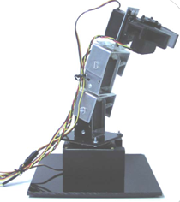
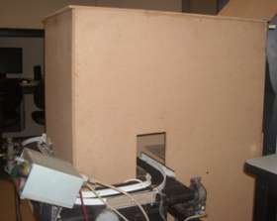
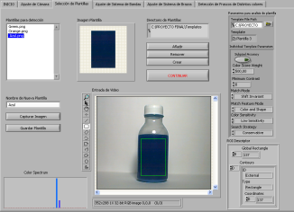
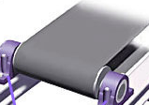


Antecedentes
Descripción del Problema
Desarrollar un sistema capaz de realizar inspecciones visuales cuyo funcionamiento sea continuo, comprobando la conformidad de piezas con ciertos requisitos preestablecidos tales como el color.
La aplicación que se presenta fue conceptualizada a fin de dar solución a la necesidad actual de establecer un sistema de control automatizado en donde la calidad del producto y los minutos perdidos no sean la causa de pérdidas monetarias.
Aplicación de Visión con LabVIEW para la Detección de Frascos de distinto color

Slide 4
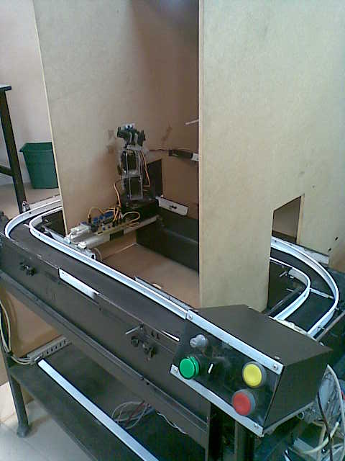
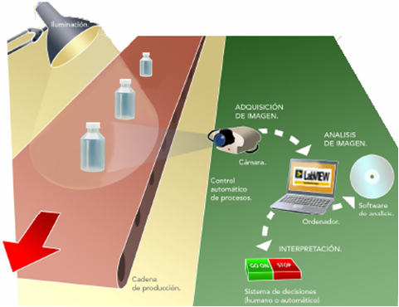






Antecedentes
La aplicación se integra con un sistema de bandas transportadoras y brazo robótico a fin de simular una línea de producción de flujo continuo que cuenta con una estación de análisis. Basados en técnicas de reconocimiento de patrones de colores se determina la aceptación de los frascos y con la ayuda de un Brazo Empuja Frascos se ejecuta el rechazo de los mismos.
Ventajas y desventajas del Sistema de Visión Artificial con el Humano
Captura
Reconocimiento
Mediciones
Manejo de Rutinas
Procesamiento
Efectos Ilusiorios
Aplicación de Visión con LabVIEW para la Detección de Frascos de distinto color

Slide 5




Diseño e implementación
Enfoque
Mercado Industrial Actual
Tolerancia de las tonalidades.
Diferenciar entre envases válidos y defectuosos.
Contabilización de Resultados.
Control de velocidad.
Funcionalidades
Competitividad en el mercado Industrial Actual > Automatización > adquirir nuevas aplicaciones para mejorar procesos industriales
Beneficios
Patrón no debe contener varios colores.
ROI debe incluir únicamente color
La plantilla debe ser uniforme.
Restricciones
Aplicación de Visión con LabVIEW para la Detección de Frascos de distinto color

Slide 6


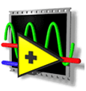
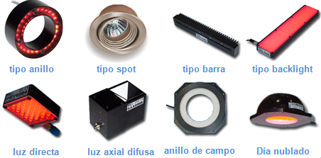
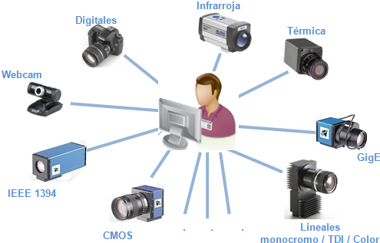
Adquisición de imágenes digitales
Visión Robótica utilizada en la Plataforma de Desarrollo
Iluminación
Fuentes de Luz
Cámaras
Procesamiento
Aplicación de Visión con LabVIEW para la Detección de Frascos de distinto color

Slide 7
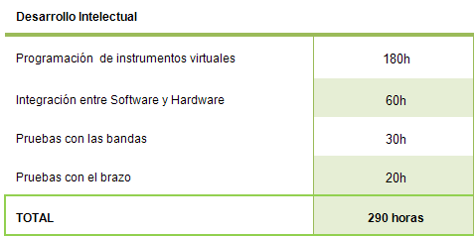


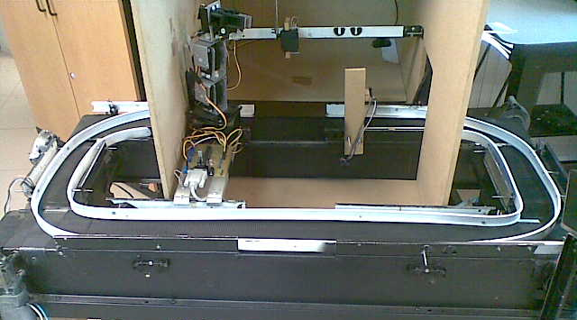
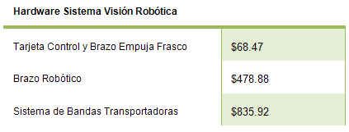

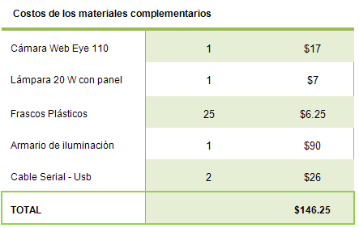
Diseño e implementación
Análisis de costos
Aplicación de Visión con LabVIEW para la Detección de Frascos de distinto color

Slide 8
Interacción electromecánica
Visión Robótica utilizada en la Plataforma de Desarrollo
Software de análisis y control
Tarjeta Control de Brazos
Tarjeta Control de Bandas
Camara USB
Sistema Electromecanica de brazos
Sistema Electromecanica de bandas
Aplicación de Visión con LabVIEW para la Detección de Frascos de distinto color

Slide 9
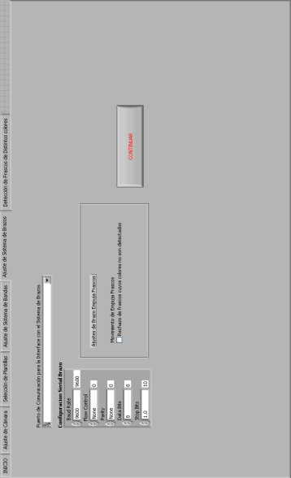
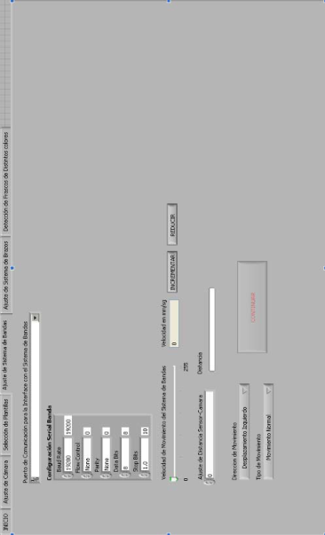
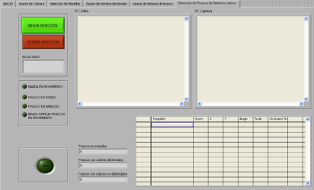
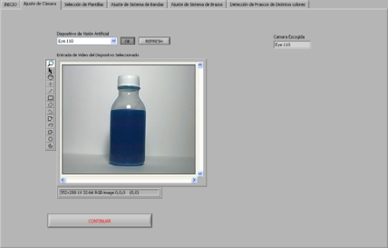
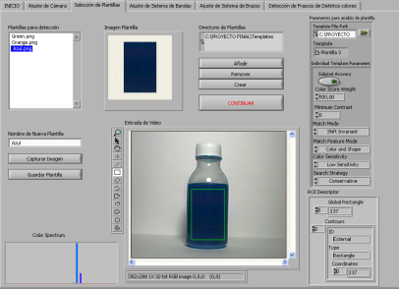
Diseño e implementación
Diseño del programa
Inicio.
Ajuste de cámara.
Selección de Plantillas.
Ajuste de Sistema de Bandas.
Ajuste de Sistema de Brazos.
Detección de Frascos de Distintos Colores.
Aplicación de Visión con LabVIEW para la Detección de Frascos de distinto color

Slide 10
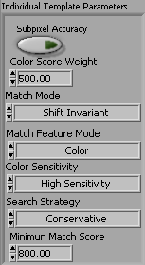
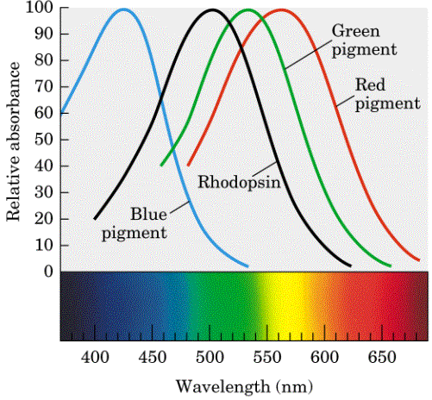
Detección de Frascos de distintos colores
Parámetros para la búsqueda de patrones de colores
Aplicación de Visión con LabVIEW para la Detección de Frascos de distinto color

Slide 11




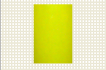





Detección de Frascos de distintos colores
Aplicación de Visión con LabVIEW para la Detección de Frascos de distinto color

Slide 12

Diseño e implementación
Diseño del patrón a reconocer
Aplicación de Visión con LabVIEW para la Detección de Frascos de distinto color

Slide 13
Datos Experimentales
Análisis de Resultados
El presente análisis se basó en 90 pruebas con frascos de colores tales como el amarillo, rojo, verde, anaranjado, y azul.
Se introdujeron 50 muestras de colores válidos y 40 con colores inválidos de manera alternada y secuencialmente.
Se obtuvo una eficiencia del 97.78% para el presente desarrollo.
Aplicación de Visión con LabVIEW para la Detección de Frascos de distinto color

Slide 14


Conclusiones
  Reemplazo a los procedimientos manuales que tienen serias desventajas técnicas y económicas debido a la dependencia humana.
    Elevación de los niveles de calidad de los productos.
    Menores tiempos en etapas de control
Esta solución además de tener un bajo costo de implementación, es una opción con moderado tiempo de ejecución, siendo esta característica una ventaja a considerar al momento de elegir entre los sistemas automáticos de detección de colores.
Aplicación de Visión con LabVIEW para la Detección de Frascos de distinto color

Slide 15




Conclusiones
Alta flexibilidad de integración ya que pudo acoplarse perfectamente con los sistemas de brazos y bandas desarrollados por otros grupos de estudiantes.
El sistema respondió satisfactoriamente gracias al uso de parámetros adecuados que le dieron la efectividad a la solución.
La presente investigación permitió incorporar funcionalidades que aportan positivamente a la docencia en el campo de Visión Artificial, constituyéndose en una magnífica herramienta para fines educativos.
Aplicación de Visión con LabVIEW para la Detección de Frascos de distinto color

Slide 16

Diseño e implementación
RunTime de la Aplicación
Aplicación de Visión con LabVIEW para la Detección de Frascos de distinto color

Slide 17

Gracias por su atención
Denisse Tello Paladines
Miguel Salcan Reyes

